Slide 1
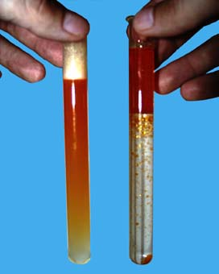
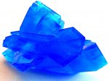
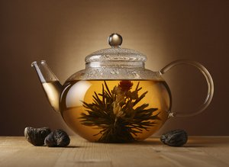
ODDĚLOVÁNÍ SLOŽEK
ZE SMĚSÍ

Slide 2
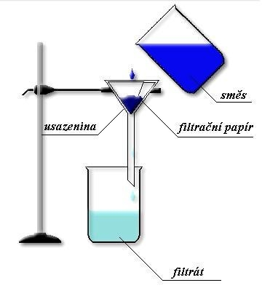
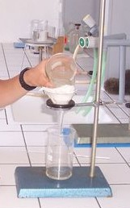
usazování – oddělování na základě
rozdílné hustoty složek
např. písek + voda, olej + voda
filtrace – oddělování pevných složek směsi
od kapalných nebo
plynných látek přes různé
filtry (síta, plátno, papír)
např. hlína+voda,
vzduchový filtr,
pískový filtr,…

Slide 3
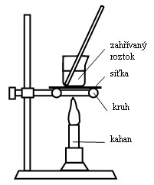
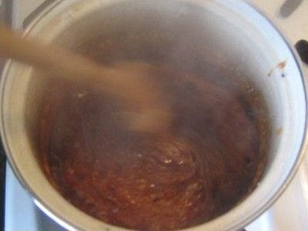
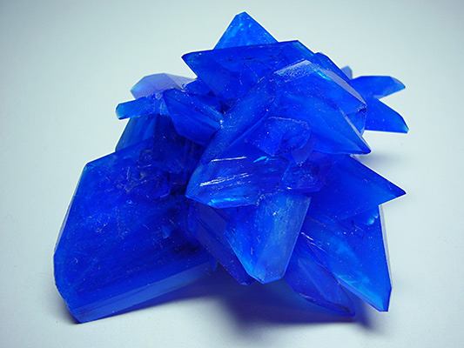
odpařování – urychlíme
zahříváním
krystalizace
– některé látky se mohou
vylučovat z roztoku
v podobě krystalů
např. modrá skalice,
sůl, cukr, …

Slide 4
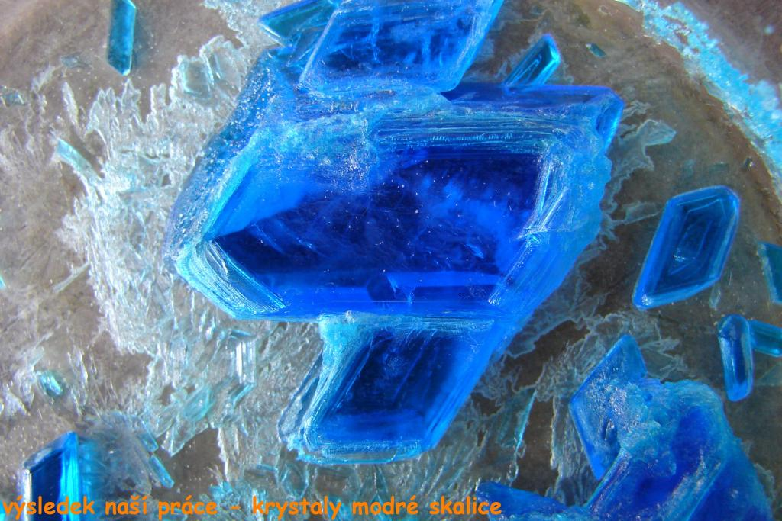
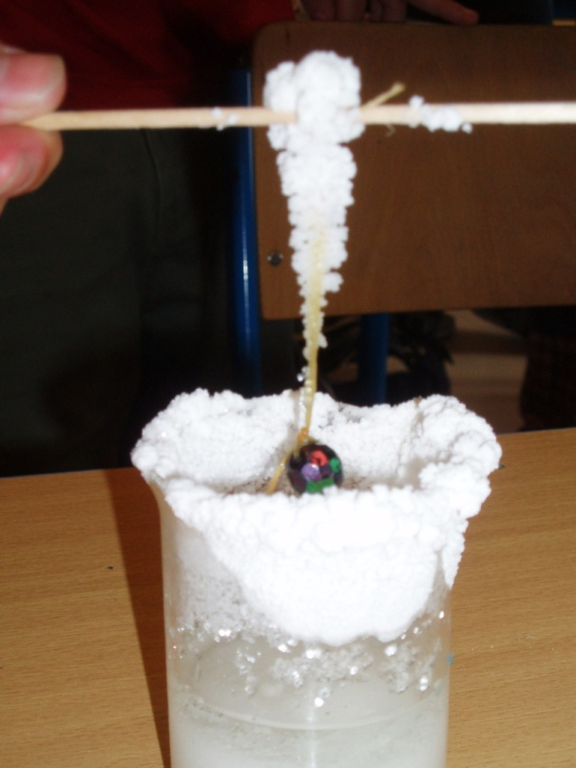
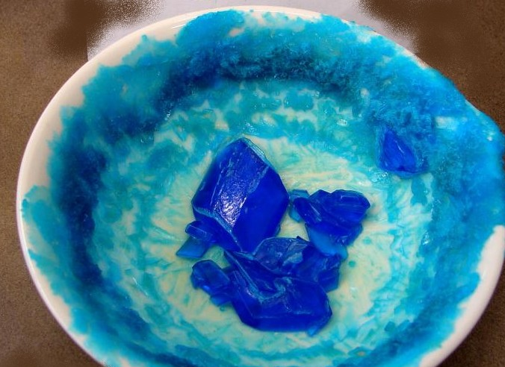

Slide 5
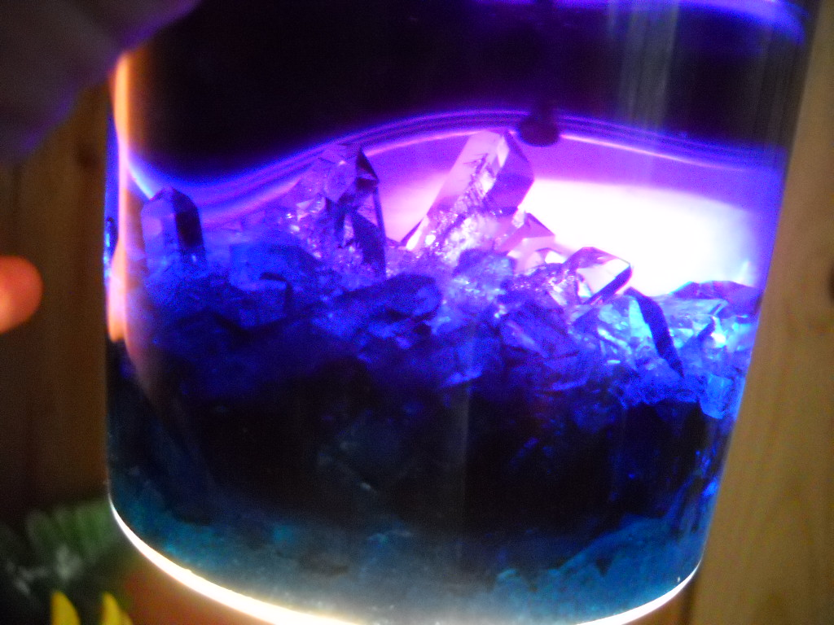

Slide 6
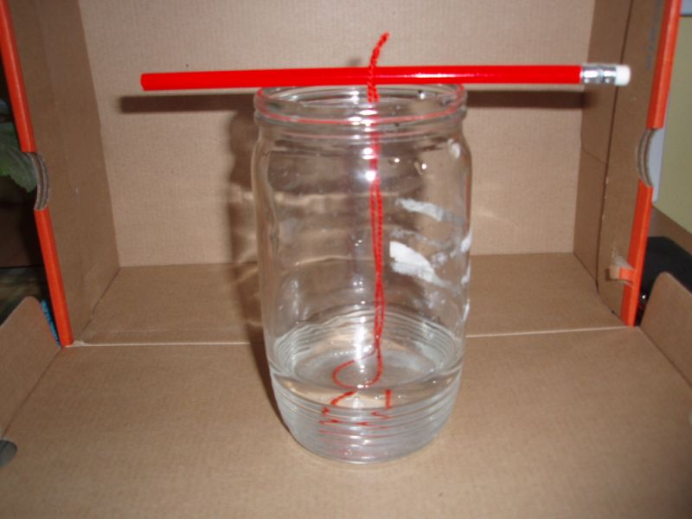
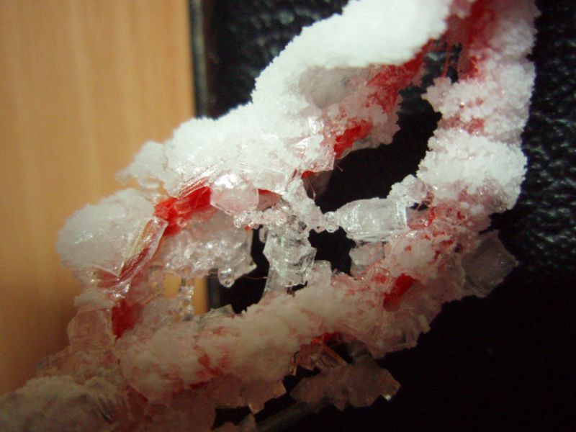

Slide 7
destilace - využívá při oddělování
rozdílné teploty varu
jednotlivých složek
- látky se odpařují při různých
teplotách a pak zpět kondenzují
např. destilace alkoholu
z ovocného kvasu,
destilace ropy,…

Slide 8
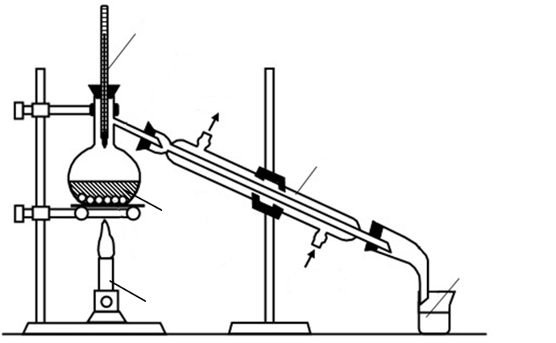
Popiš destilační aparaturu:
teploměr
chladič
varná baňka se směsí
destilát
kahan

Slide 9
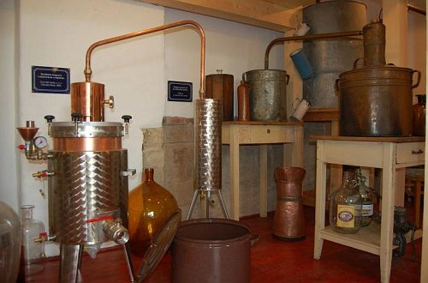

Slide 10
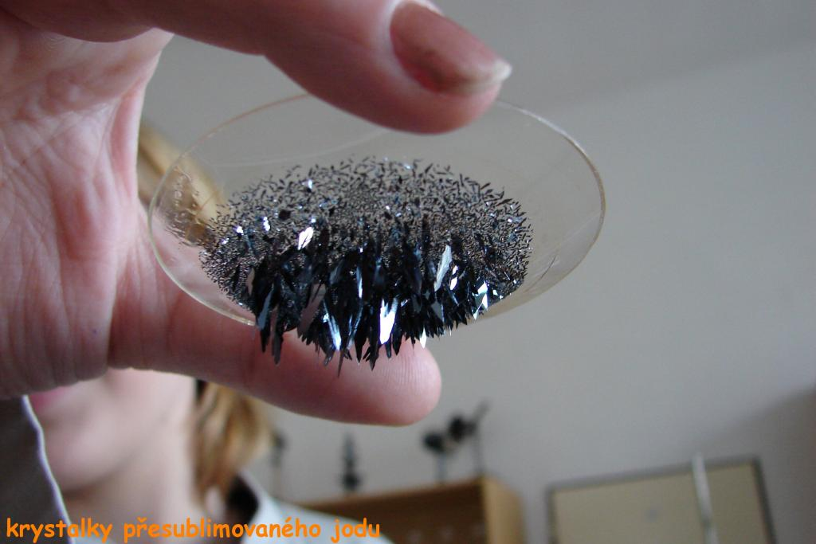
sublimace – pevné látky se přímo mění na
plynné látky
např. přečištění jódu, naftalínu

Slide 11
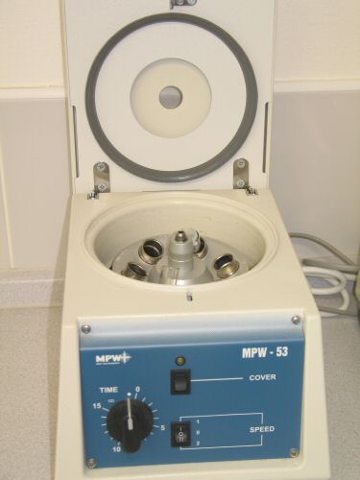
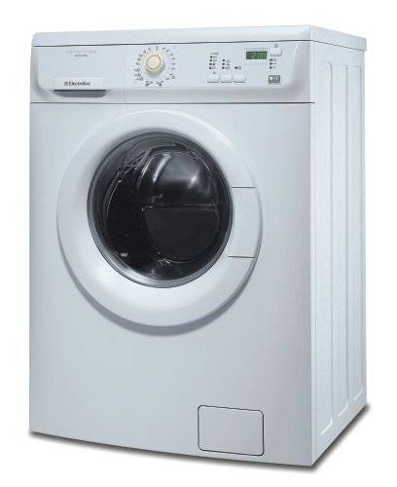
odstřeďování – využívá odstředivé síly
( odstředivky, pračka,...)

Slide 12
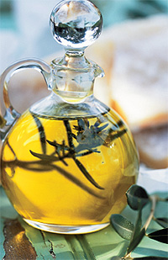
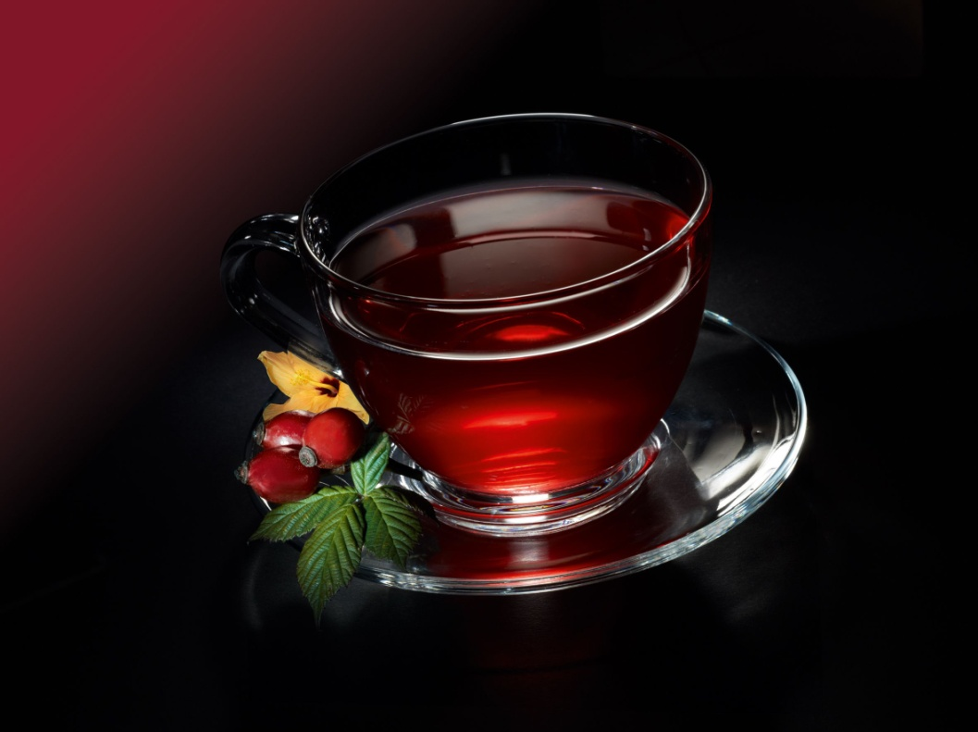
extrakce (vyluhování) – oddělovaná
složka se rozpustí
vhodným rozpouštědlem
a získaný roztok se oddělí
od směsi filtrací

Slide 13
Zdroje obrázků:
vlastní galerie obrázků
http://www.zschemie.euweb.cz/smesi/smesi14.html
http://www.veterinasuchdol.cz/vybaveni/odstredivka_detail.jpg
http://www.avis-vs.cz/files/Image/bile/pracky/ELEEWF12270W.jpg
http://img.radio.cz/pictures/muzea/lidovych_palenic1.jpg
http://www.zatlanka.cz/fotogalerie/praktika-z-chemie/4sublimace_jodu.jpg
http://www.zatlanka.cz/fotogalerie/praktika-z-chemie/6krystalizace_skalice.jpg
http://www.zatlanka.cz/galerie-praktika-z-chemie/
http://www.fichema.cz/bmz_cache/6/6d2a1b6c56be83a0582499854c941414.image.150x112.jpg
http://pdf.uhk.cz/kch/diplomka/emulze.jpg
http://www.tcm-point.cz/pic/07.jpg
http://www.gastroplus.cz/wp-content/uploads/2011/12/caj-cremesso-ovocny.jpg
http://mladazena.maminka.cz/assets/mlada-zena/dieta/prirodni-lekarna/rostlinny_material_200.jpg
http://www.zschemie.euweb.cz/smesi/destilace.jpg

